Slide 1
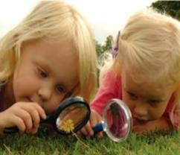
Опыты в картинках

Slide 2
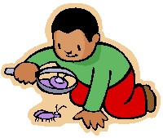
Окружающий мир - бездонный кладезь загадок, тайн, интересных открытий. И в любой своей деятельности- игре, обучении - ребёнок стремится познать новое. Важно не пропустить момент заинтересованности ребёнка тем или иным явлением, не дать угаснуть естественной любознательности. Поэтому, чем раньше начать развивать у детей интерес к познавательной деятельности, тем лучше.
Одним из элементов познавательной деятельности, как известно, является проведение экспериментальных действий (игры-экспериментирования).

Slide 3
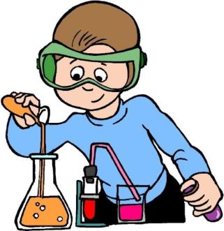
Экспериментальная деятельность вызывает огромный интерес у детей. Опыты - словно фокусы. Только загадка фокуса так и остаётся неразгаданной, а вот всё, что получается в результате опытов, можно объяснить и понять.
Опыты помогают развивать мышление, логику, творчество ребёнка, позволяет наглядно показать связи между живым и неживым в природе. Исследования предоставляют ребёнку возможность самому найти ответы на вопросы «Как?» и «Почему?». Как показала практика, знания, полученные во время проведения опытов, запоминаются надолго.

Slide 4
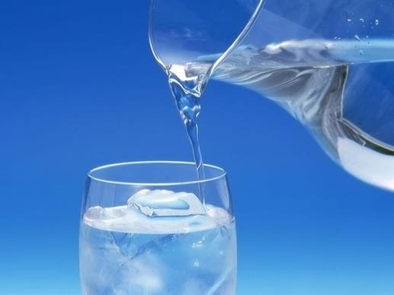
Опыт № 1.
Вода течет, меняет форму
I. Цель: Понять, что вода принимает форму того сосуда, в который её налили. Вода свободно растекается по ровной поверхности (т.е. не имеет формы), при наклоне - течёт вниз по наклонной плоскости.
Материал: вода, емкости, доска.
Дети наливают воду в ёмкости разной формы. Наливают воду на доску, наклоняют её. Вместе с детьми мы делаем вывод, что вода меняет форму, для того, чтобы вода текла, нужен перепад высот.

Slide 5
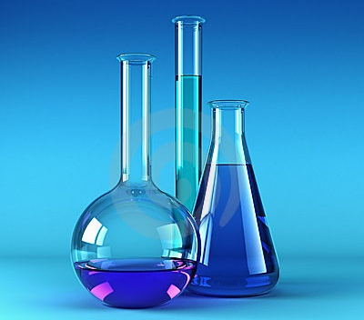
II. Цель: Показать детям, что вода меняет форму, но сохраняет объем.
Материал: мерная кружка, сосуды разной формы.
Дети наливают в сосуды разной формы одинаковое количество воды. По очереди выливают воду в мерный стакан.
Вывод: вода меняет форму, но сохраняет объём.

Slide 6
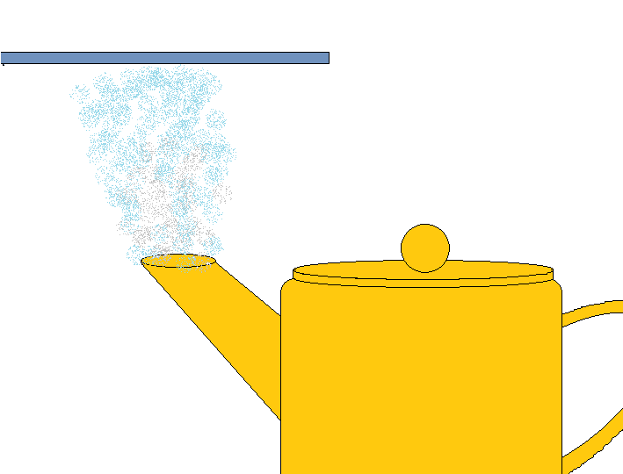
Опыт №2.
Откуда берётся вода?
I. Цель: Познакомить детей с процессом конденсации.
Материал: ёмкость с горячей водой, зеркало.
Я подержала охлажденное зеркало над паром. Мы рассмотрели капельки воды, которые появились на нём.
Откуда взялась эта вода?
Это пар осел на зеркале и охладился, превратившись в воду. Тоже повторили, но с тёплым зеркалом – капель воды очень мало.
Вывод: процесс превращения пара в воду происходит при охлаждении пара.

Slide 7
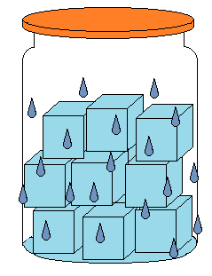
II. Цель: та же.
Материал: банка с плотной крышкой, наполненная льдом.
Почему на стенках банки появились капельки воды? Капельки воды образовались, потому что воздух рядом с ней охладился. Пар, находящийся в воздухе, при охлаждении превратился в воду
Вывод: тот же.

Slide 8
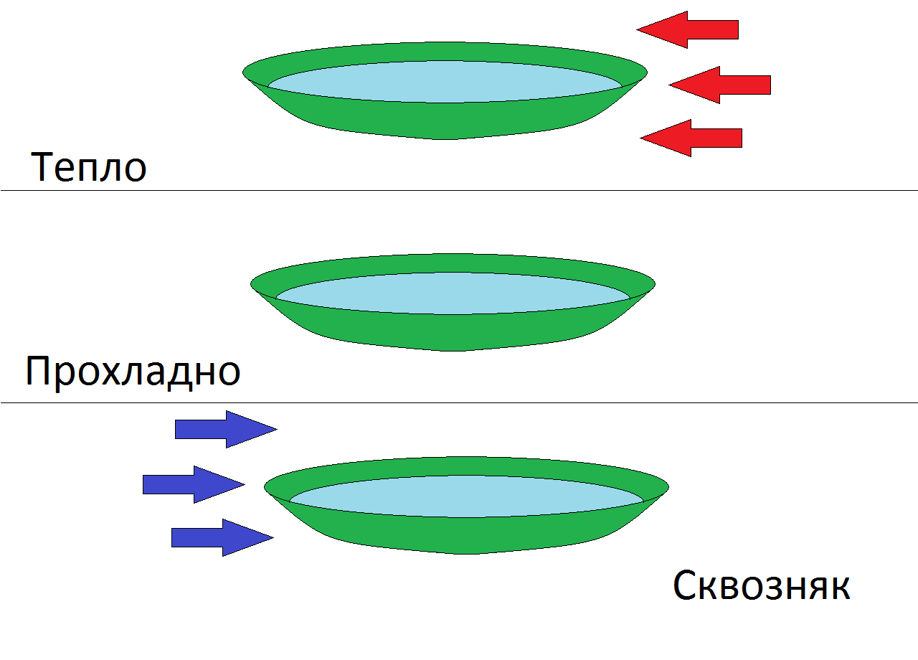
Опыт №3.
Куда исчезает вода?
Цель: Выявить процесс испарения воды, зависимость скорости испарения от условий (температура воздуха, наличие ветра).
Материал: три одинаковые ёмкости с одинаковым количеством воды.
Дети наливают одинаковое количество воды в ёмкости, делают отметку уровня и помещают в разные условия: на батарею, около окна и в прохладное место (тумба).
Дети наблюдают за процессом испарения воды, фиксируют в дневнике наблюдений.
Вывод: вода быстрее испаряется в тепле (у батареи), потом около окна (ветер – сквозняк), в последнюю очередь в тумбе (там прохладно, нет сквозняка).

Slide 9
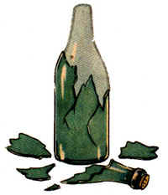
Опыт №4.
Изменение объема воды при замерзании.
Цель: Выявить изменение объёма воды при замерзании.
Материал: бутылка с пробкой.
Дети налили полную бутылку воды, закрыли её пробкой и вынесли на мороз. После полного замерзания воды, мы увидели, что стекло лопнуло, потому что изменился объем воды при замерзании.

Slide 10
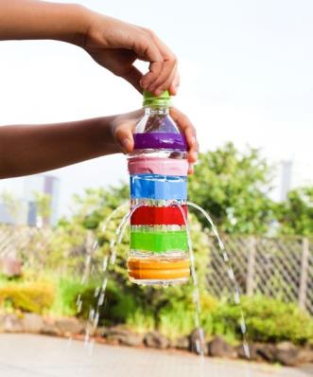
Опыт №5.
Напор воды.
Цель: Показать, что вода, находящаяся на большой глубине, испытывает большее давление, чем вода на поверхности.
Материал: наполненная водой пластмассовая бутылка с 3 отверстиями (одно под другим), скотч.
Я сняла с бутылки скотч, который закрывал отверстия. После этого мы открутили пробку. Дети наблюдали, как из отверстий вырываются струи воды.
- Какая струя самая мощная?
Мы вместе сделали вывод, что самая сильная нижняя струя, так как на неё давит большее количество воды.

Slide 11
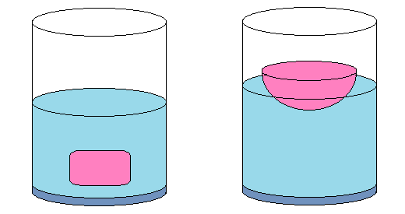
Опыт №6. Игры с лодками.
I. Цель: Показать детям, что изменив форму предмета, можно сделать так, что он будет вытеснять больше воды (т.е. плавать).
Материал: Два одинаковых стакана с одинаковым количеством воды, два одинаковых кусочка пластилина.
Дети отмечают уровень воды в стаканах, бросают в первый стакан шарик из пластилина, отмечают новый уровень воды. Из такого же количества пластилина лепят лодочку с высокими бортами, опускают в воду, отмечают новый уровень воды. Почему уровень воды поднялся ещё выше? Лодка занимает больше места, чем шарик, поэтому она вытесняет больше воды.
Вывод: чем больше воды вытесняется, тем с большей силой она давит обратно на предмет. Вода так сильно давит на лодку, что удерживает её на воде.

Slide 12
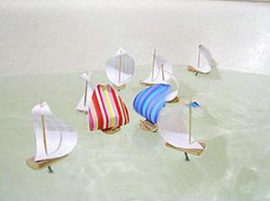
II. Цель: Показать, что лодки так хорошо держатся на поверхности воды, что в них можно перевозить тяжести. Количество груза зависит от формы и размера лодки.
Материал: таз с водой, лодочки из разного материала, разной формы и размера.
Дети высказывали свои предположения: какая лодка будет лучше плавать.
Затем спускали их на воду, проводили загрузку лодок, постепенно увеличивая количество груза.
В конце эксперимента подводили итог: верны ли их предположения.

Slide 13
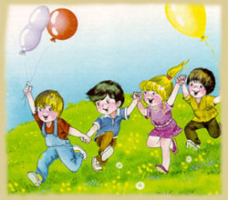
Впереди лето, и я предлагаю вам продолжить эту работу и провести некоторые занимательные опыты с вашими детьми дома.

Slide 14
Вы можете вместе с детьми вырастить кристаллы. Это совсем не сложно и займет всего несколько дней. Приготовьте перенасыщенный раствор соли (такой, в котором при добавлении новой порции соль не растворяется) и осторожно опустите тута проволоку с маленькой петелькой на конце. Через какое-то время на ней появятся кристаллы.
Предложите ребенку написать секретное письмо невидимыми чернилами. Это можно сделать двумя способами. Обмокнуть кисть в молоко и написать письмо на белой бумаге, дать высохнуть. Прочесть такое письмо можно прогладив утюгом или подержав над паром. А второй способ – написать письмо лимонным соком. Чтобы прочесть его надо растворить в воде несколько капель аптечного йода и слегка смочить текст этим раствором.

Slide 15
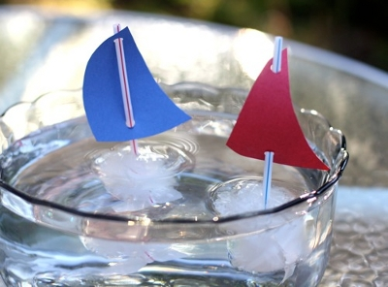
Я уверена, что ваш ребенок с удовольствием сделает вместе с вами кораблики из кусочков льда. Для этого в пластиковом стаканчике закрепите соломинку-мачту и налейте немного воды. Затем поставьте стаканчик в морозильную камеру. Когда вода превратиться в лед, достаньте его из стаканчика. Из бумаги сделайте парус.
Вашему ребенку будет интересно искать сокровища в куске льда. Для клада вам понадобятся различные мелкие предметы: камушки, бусинки, ракушки и т. д. Чтобы предметы были равномерно распределены в куске льда, замораживать их надо слоями, используя для каждого слоя воду разного цвета. Извлекать сокровища ваш ребенок может при помощи теплой воды, молоточка, соли.

Slide 16
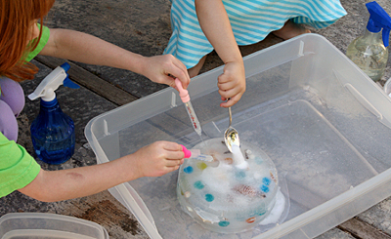
Я надеюсь, что предложенные опыты помогут развить познавательный интерес вашего ребенка и доставят радость всей вашей семье.
Желаю успеха!

